Slide 1
Художники-пейзажисты.
Выполнила учитель начальных классов МБОУ «СОШ №1 г. Семикаракорска»
Листопадова Г. В.
Notes:
Выполнила учитель начальных классов МБОУ «СОШ №1 г. Семикаракорска» Листопадова Г. В.

Slide 2
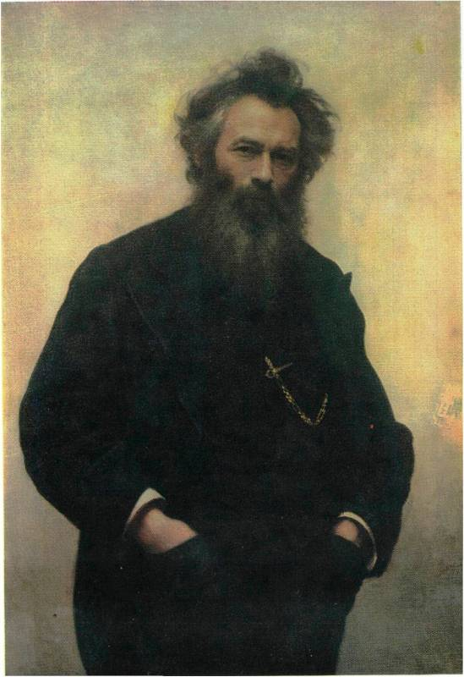
Иван Иванович Шишкин родился 13 января 1832 года в Елабуге - маленьком провинциальном городке, расположенном на высоком берегу Камы, в краю суровом и величественном. Впечатлительный, любознательный, одаренный мальчик нашел незаменимого друга в своем отце. Небогатый купец, И. В. Шишкин был человеком разносторонних знаний. Его увлекала техника, он занимался археологией, историей, стремился во все начинания внести что-то свое, новое и полезное. Интерес к старине, природе, к чтению книг он прививал и сыну, поощряя в мальчике любовь к рисованию, пробудившуюся очень рано.
Иван Иванович Шишкин (1832-1898г.)
Notes:
Иван Иванович Шишкин (1832-1898г.)

Slide 3
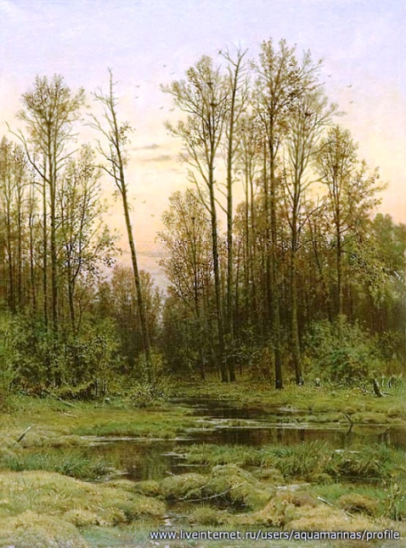
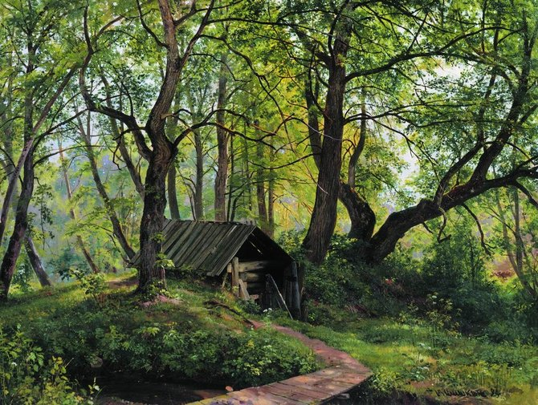
Иван Иванович Шишкин
«Старые липы»
Иван Иванович Шишкин
« Лес весной».

Slide 4
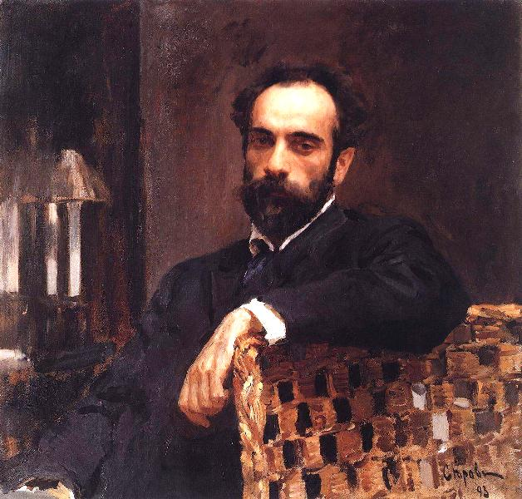
Родился Исаак Ильич Левитан в августе 1860 года в небольшом литовском городке Кибарты. Почти нет сведений о детстве художника. Отец Левитана был мелким служащим. Поселившись с семьей в Москве, он стремился дать сыновьям хорошее образование. Вероятно, в выборе жизненного пути Исаака Левитана решающую роль сыграл его старший брат — художник. Он часто брал мальчика с собой на этюды, на художественные выставки. Когда Исааку исполнилось 13 лет, он был принят в число учеников Училища живописи, ваяния и зодчества.
Годы обучения в Училище стали для Исаака временем тяжелых испытаний, так как его родители к тому времени умерли, а помощи ждать было не от кого. Но уже в стенах Училища он не только обнаружил огромные способности, но и сумел сказать новое слово в русском пейзаже.
Исаак Ильич Левитан (1860-1900г.)
Notes:
Исаак Ильич Левитан (1860-1900г.)

Slide 5
По иронии судьбы один из самых великих пейзажистов не получил официального звания художника, окончив Московское училище живописи, ваяния и зодчества в 24 года - ему выдали лишь диплом учителя чистописания. Тем не менее, через 13 лет Левитану присвоили звание академика пейзажной живописи, и он стал преподавать в родном училище.
Отличаясь душевной ранимостью и чувствительностью, Левитан заболел в самом расцвете своего таланта, уйдя из жизни в возрасте 40 лет. Но его творческое наследие столь велико и прекрасно, что Левитан навсегда останется одним из любимейших русских художников.

Slide 6
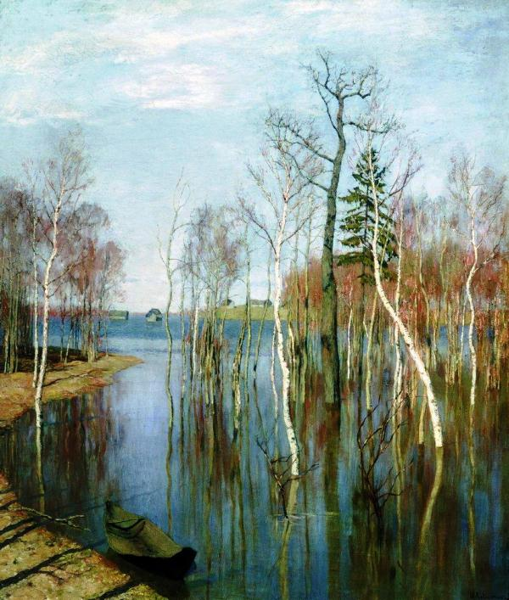
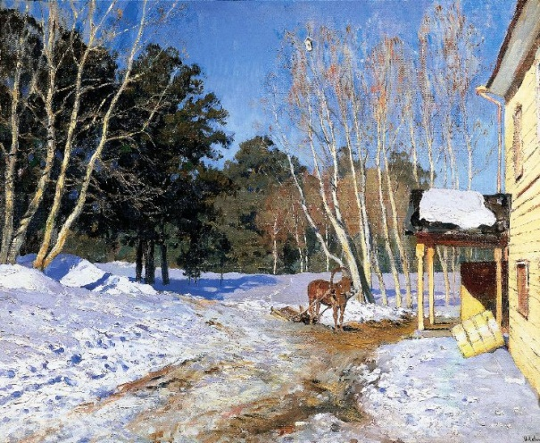
Исаак Левитан «Март»
Исаак Левитан «Весна. Большая вода»
Notes:
Исаак Левитан «Март»

Slide 7
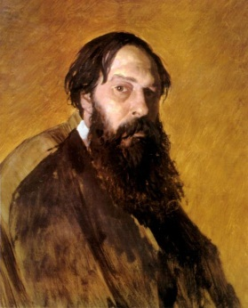
Саврасов - коренной москвич. Он родился 12 мая 1830 года в семье небогатого торговца-галантерейщика,
Влечение к искусству пробудилось рано: к двенадцати годам Алексей самоучкой уже научился неплохо владеть кистью и писал гуашью и акварелью пейзажи с изображениями модных в то время романтических мотивов, вроде «Извержения Везувия» или «Бури на море», охотно раскупавшиеся по дешевой цене торговцами . Но путь в большое искусство оказался нелегким.
Поступив в 1844 году в Московское училище живописи и ваяния (МУЖВ), он, по-видимому из-за болезни матери и протестов отца, желавшего видеть в сыне помощника в купеческом деле и даже выгонявшего его "из квартиры за страсть к живописи, на чердак", был вынужден прекратить учебу. И только в 1848 году, он смог продолжить образование в пейзажном и перспективном классе училища.
Алексей Кондратьевич Саврасов
1830-1897 г.
Notes:
1830-1897 г.

Slide 8
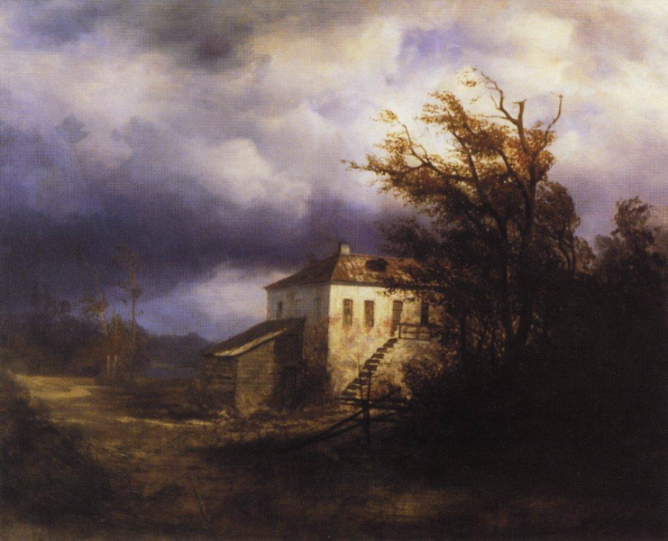
Пейзажи А. Саврасова отличаются своей реалистичностью, живостью и контрастностью ("Перед грозой»)Смотря на его картины, кажется, что находишься возле того именно дерева и слышишь шум ветра в листве, и видишь, как идут тучи по небу. И Саврасов рисовал не просто природу, на картинах его стали появляться фигуры человека, что означало восприятие художником природы и человека воедино.
«Перед грозой»

Slide 9
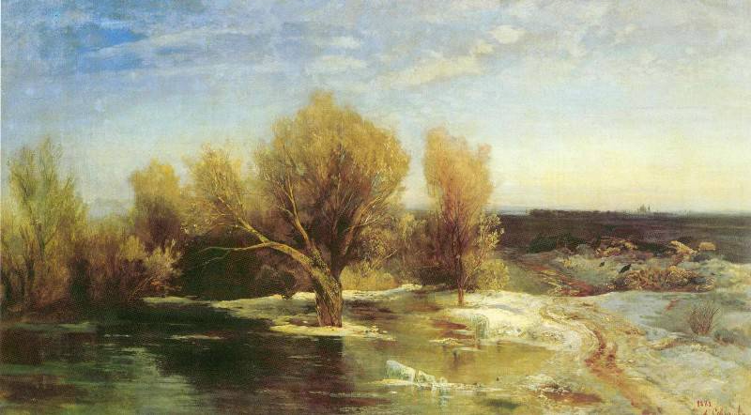
А. К. Саврасов «Весна»
Notes:
А. К. Саврасов «Весна»

Slide 10
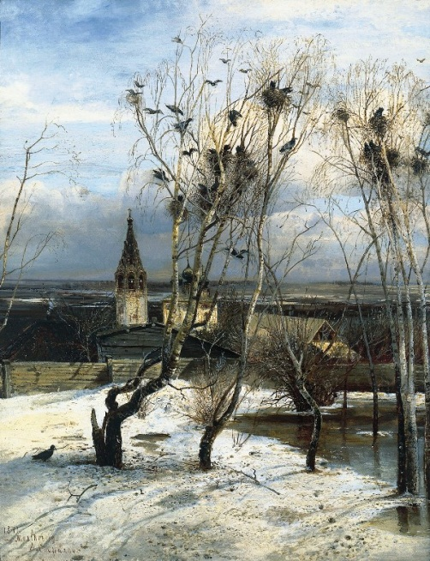
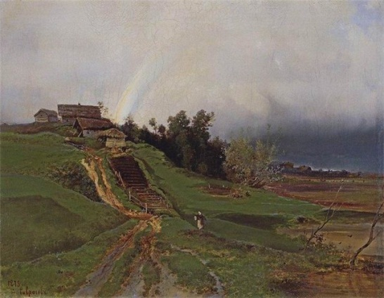
Алексей Саврасов
«Радуга»
Алексей Саврасов
«Грачи прилетели»
Notes:
Алексей Саврасов «Грачи прилетели»

Slide 11
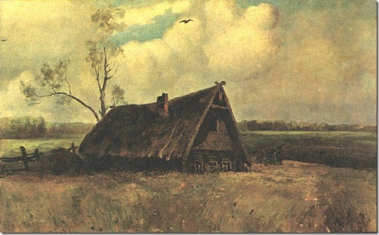
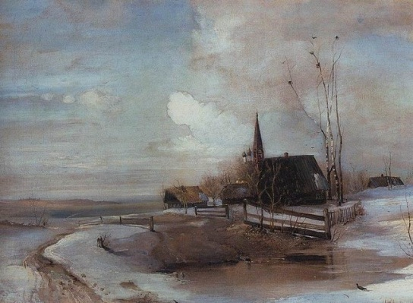
Если видишь на картине, нарисована река, Или ель и белый иней, или сад и облака. Или снежная равнина, или поле и шалаш. Обязательно картина называется
пейзаж.

Slide 12
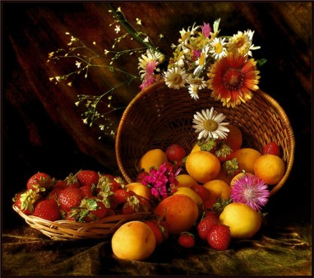
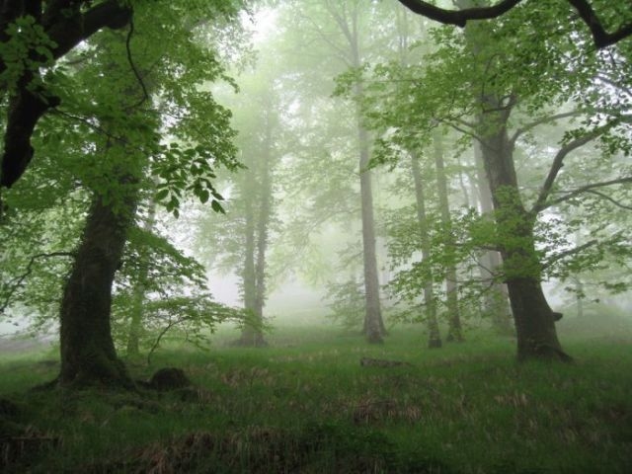
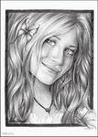
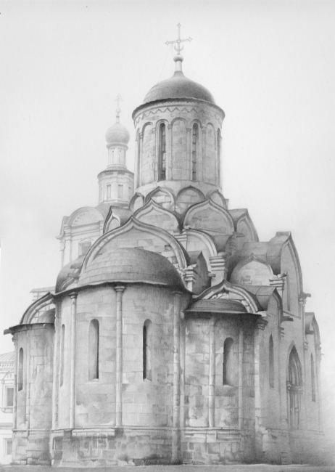
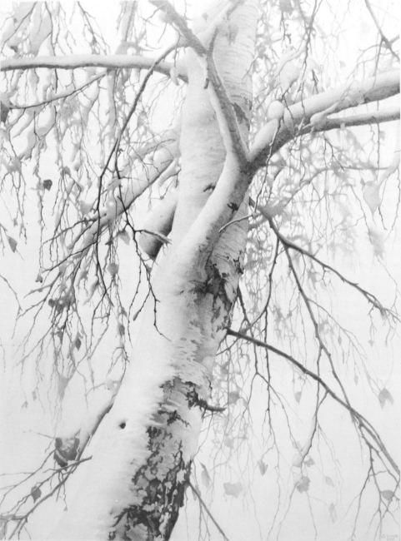
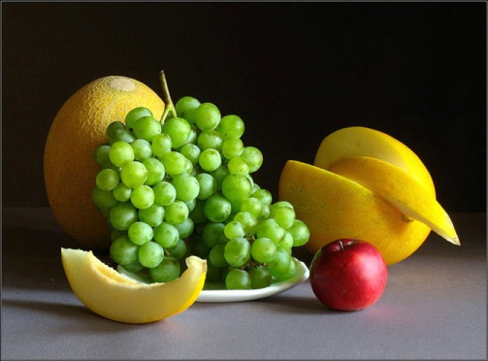
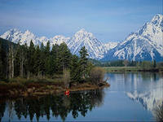
Игра: «Прыгай, если пейзаж!»
Notes:
Игра «Прыгай, если пейзаж!»

